Slide 1


Smart Toolbox

Slide 2
Integrantes:
Herrera, Lucas Leandro
Martínez, Joaquín Sebastián
Mariani, Ramiro Uriel
Torres, Federico Ivan
Vanore, Miqueas Juan Bautista

Slide 3
¿A quién está orientada?
Operarios especializados en Aeronáutica (MMA) y Aviónica (MERA)
Talleres mecánicos que quieran mejorar su seguridad
Tripulación y pasajeros del avión (Por la seguridad)

Slide 4

¿Cómo funciona?
Mediante un complejo sistema, advierte al operario si hay una herramienta faltante.
En la aplicación móvil se mostrarán dichas herramientas.

Slide 5
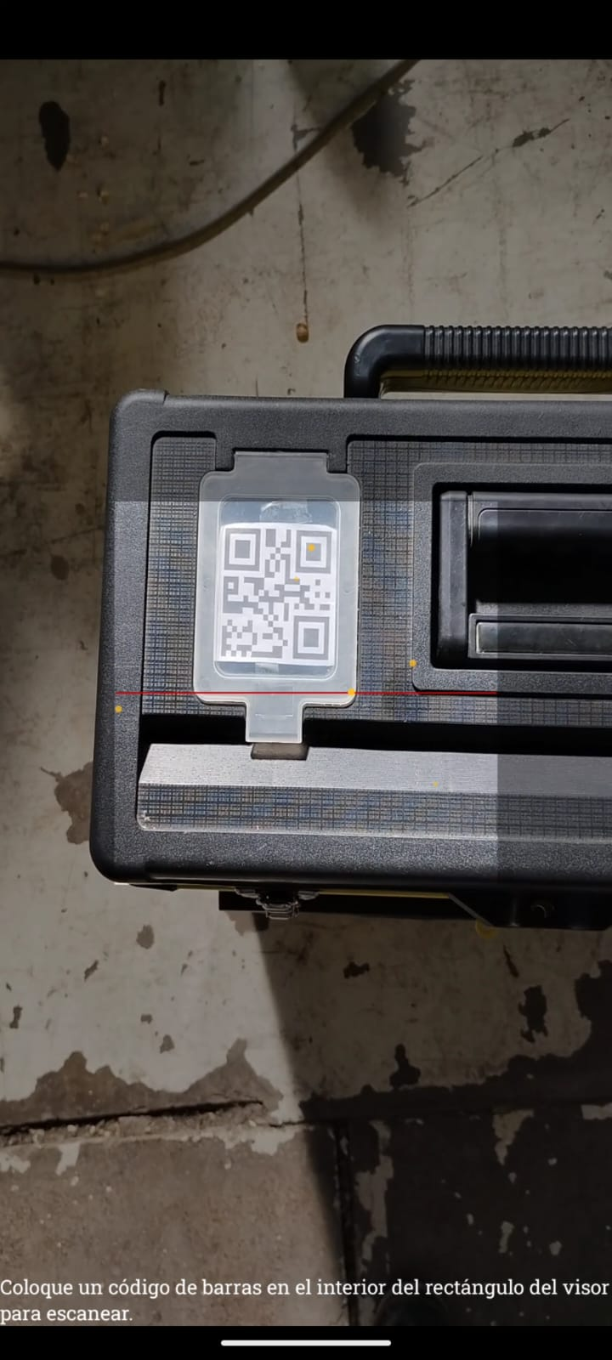
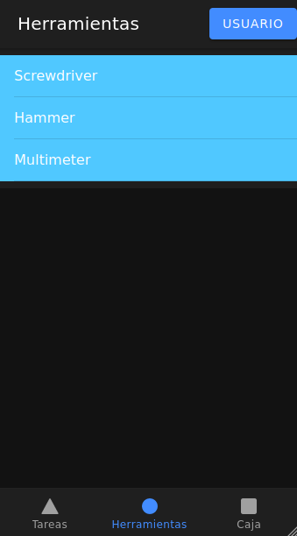
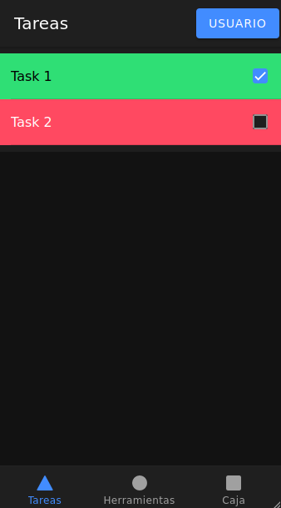
Aplicación móvil
Permite vincular el usuario con la Smart Toolbox mediante un QR.
Muetra las herramientas faltantes de la caja.
Muestra las tareas a realizar en el día.
Permite vincular el usuario con la Smart Toolbox mediante un QR.
Muestra las tareas a realizar en el día.
Muestra las herramientas faltantes de la caja.

Slide 6
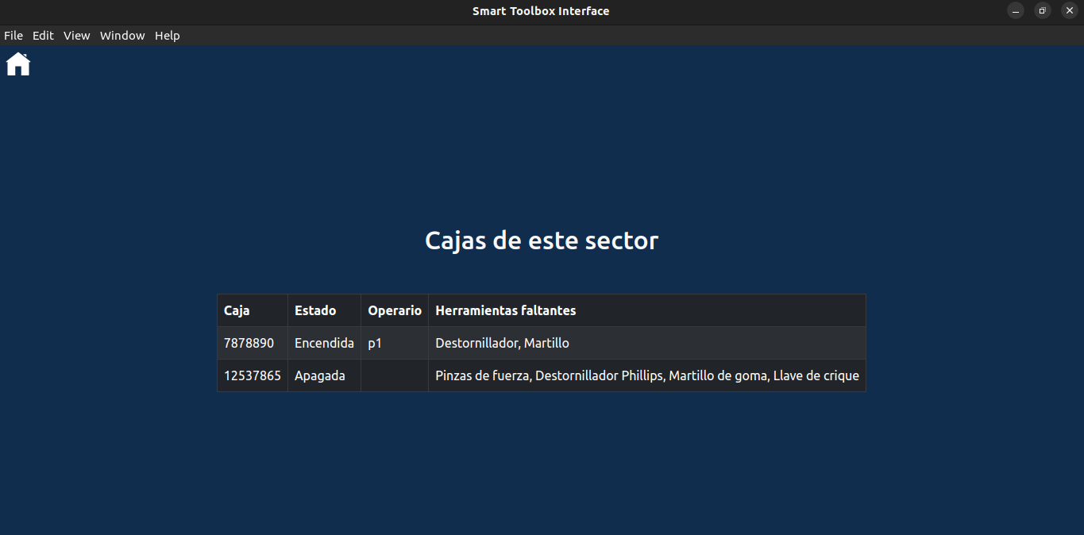
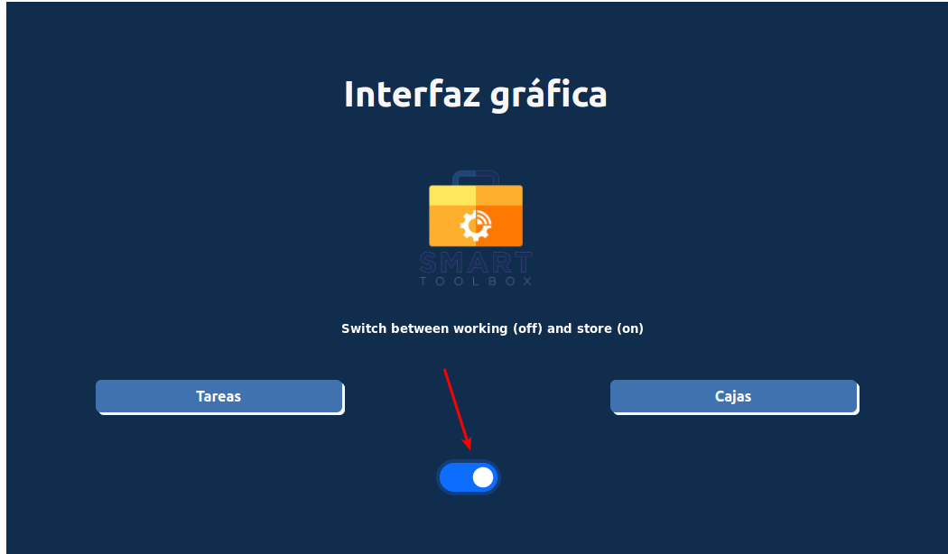
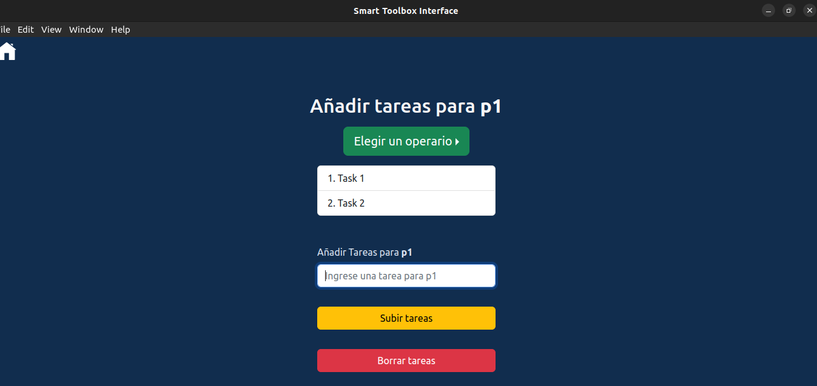
Interfaz gráfica
Es una aplicación de escritorio, donde el encargado puede:
Ver la información sobre cada Smart Toolbox y a quién está vinculada..
Cargar, en la base de datos, las tareas para hacer en el día por cada operario.
Ver si hay herramientas faltantes.
Determinar el horario de regreso de las Smart Toolbox..

Slide 7
Cada operario tiene su Smart Toolbox y tiene que registrarse al comienzo del día

Slide 8
Cada herramienta:
🔨
Está asociada a un sensor (para saber si se encuentra, o no, en su lugar)
Está cargada en una base de datos.

Slide 9
¡Grandes beneficios!
🔨
Previene pérdidas de dinero millonarias.
Mayor seguridad para la tripulación y pasajeros.
La eficiencia del operario es mejorada.
Se reduce el riesgo de accidentes por olvido de herramientas.

Slide 10
Visitanos en:
smart-toolbox.vercel.app
Seguinos en Instagram
@smart.toolbox.2022

Slide 11
Smart
Toolbox
Seguridad, Orden y Eficiencia

